Slide 1
x8086
Delvin Carvalho

Slide 2
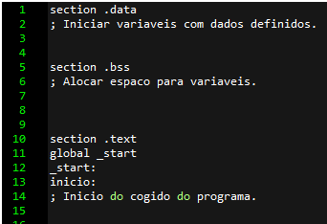
Estrutura do Código
O código do 8086 é dividido em 3 seções:
section .data
section .bss
section .text

Slide 3
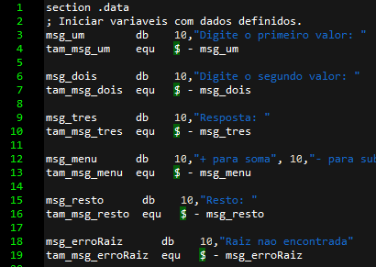
section .data
Definição das variáveis
db – Define byte
10 – Similar ao “/n” do C
equ $ - variável – Tamanho da variável

Slide 4

section .bss
Definição das variáveis
resb – Reserve byte
Reserva 2 bytes, o primeiro para o valor, o segundo para o “enter”

Slide 5
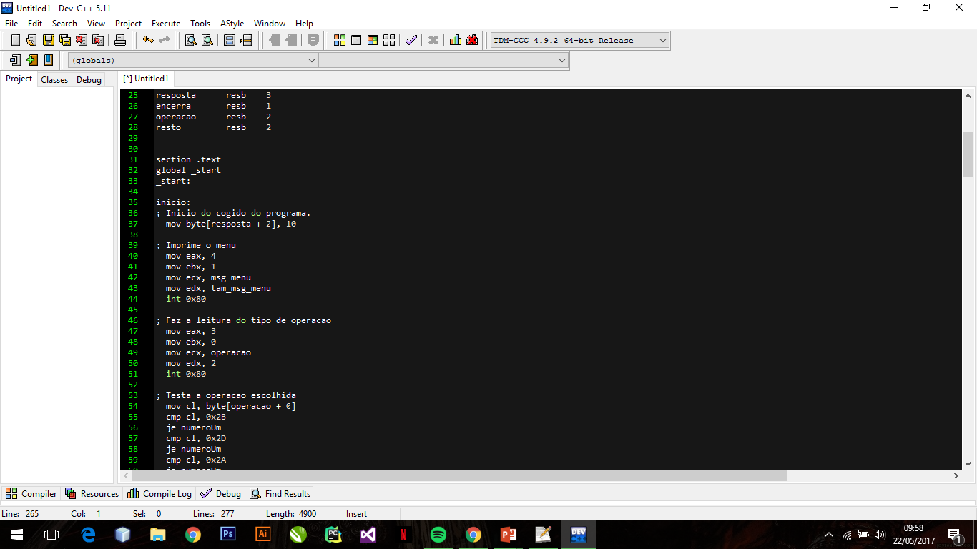
Funções
Printf() Scanf()
4 – Função de Saída
1 – Saída no monitor
3 – Função de Entrada
0 – Entrada do teclado

Slide 6
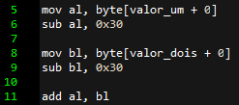
Registrador e Soma
EAX 32 bits
AX 16 bits
AH 8 bits
AL 8 bits
O valor digitado está no primeiro byte de cada variável.
Este também esta em ASCII, logo é necessário fazer o tratamento para transforma-lo em decimal.
Após transformar o valor em decimal, é possível fazer a soma. O resultado desta será armazenado em “al”.

Slide 7
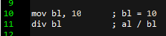
Impressão da Resposta
Quando somamos dois números de 1 digito é possível que a resposta tenha 2 dígitos, logo, precisamos obter cada digito da resposta separadamente.

Slide 8
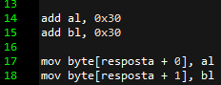
Impressão da Resposta
Agora que temos os dígitos separados, apenas precisamos transformar em ASCII novamente.

Slide 9
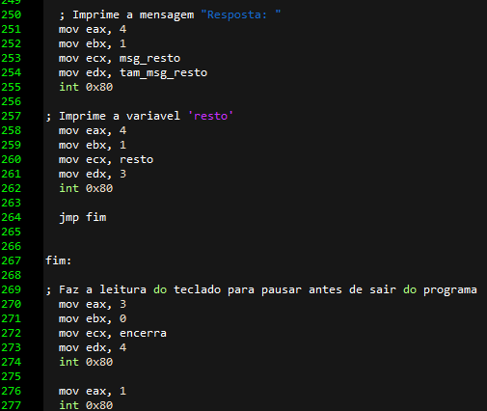
Impressão da Resposta
Agora apenas precisamos imprimir a mensagem de resposta juntamente com o resultado.
No “fim” chamamos a função para encerrar o programa.

